Slide 1
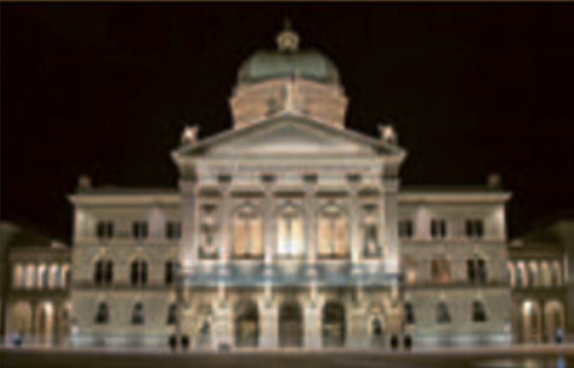
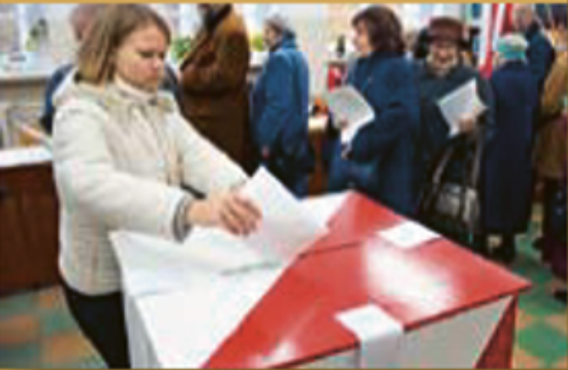
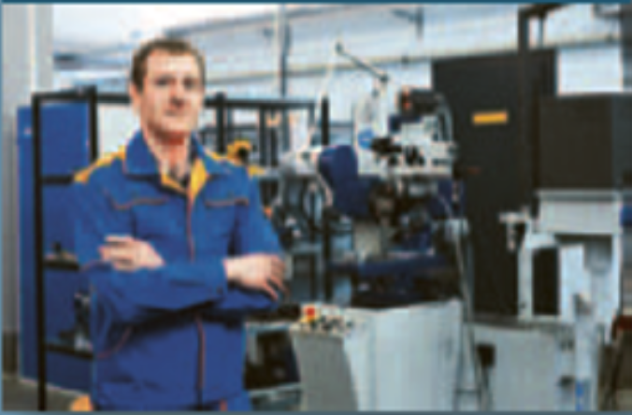
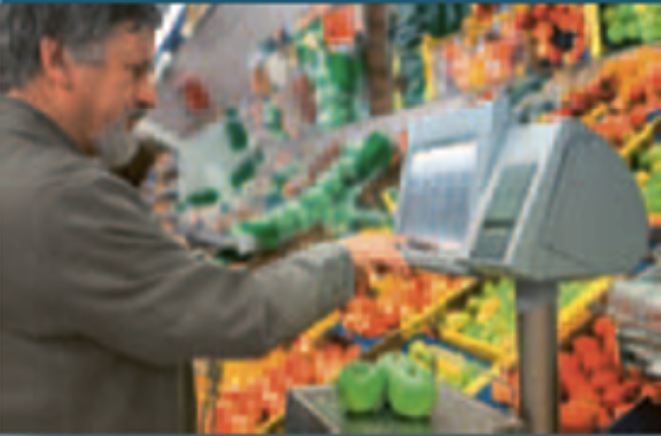
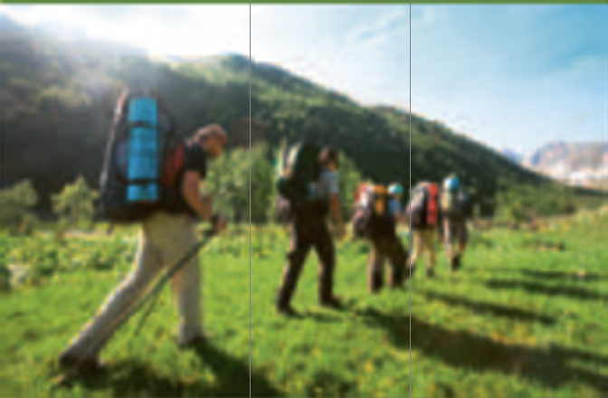
Politik, Wirtschaft, Ökologie – interdisziplinär denken und arbeiten
RECHTSORDNUNG
POLITISCHES SYSTEM
POLITISCHES SYSTEM
Staatsformen / Herrschaftsformen
Politische Ideologien
Staat
Mensch als Staatsbürger
Demokratie
...
Diktatur
Liberalismus
...
Autoritarismus
Staat
Wahlen
Soziale Gruppen
Parlament
Regierung
Abstimmungen
Familie
Gerichte
Vereine
ÖKONOMISCHES SYSTEM
Gesellschaftsmodelle
Parteien
Kapitalismus
...
Sozialismus
...
Bundes-
verwaltung
Mensch als Produzent
Mensch als Konsument
Kantonale
Verwaltungen
Gemeinde-
verwaltungen
ÖKOLOGISCHES SYSTEM
Mensch als Teil der Natur

Slide 2
Politik, Wirtschaft, Ökologie – interdisziplinär denken und arbeiten
RECHTSORDNUNG
POLITISCHES SYSTEM
ÖKONOMISCHES SYSTEM
Wirtschaftssysteme / Wirtschaftsordnungen
Staat
Mensch als Staatsbürger
Marktwirtschaft
Planwirtschaft
Denk- / Analyseinstrumente
Ökonomische Modelle
Ökonomische Schulen
Grenznutzen
Homo oeconomicus
Neoklassik
Finanzielle Anreize
Angebot-Nachfrage
Keynesianismus
Korrelationsanalyse
Wirtschaftskreislauf
Monetarismus
ÖKONOMISCHES SYSTEM
...
...
...
Mensch als Produzent
Mensch als Konsument
Ökonomische Konzepte
Klassische ökonomische Konzepte Alternative ökonomische Konzepte
Soziale Marktwirtschaft
Gemeinwohl-Ökonomie
Kreislaufwirtschaft
Staatskapitalismus
Postwachstumsökonomie
Subsistenzwirtschaft
ÖKOLOGISCHES SYSTEM
Islamische Wirtschaft
Donut-Ökonomie
Solidarische Wirtschaft
Mensch als Teil der Natur
...
...

Slide 3
Politik, Wirtschaft, Ökologie – interdisziplinär denken und arbeiten
RECHTSORDNUNG
POLITISCHES SYSTEM
Staat
Mensch als Staatsbürger
ÖKONOMISCHES SYSTEM
Luft
Wasser
Rohstoffe
Energie
Mensch als Produzent
Mensch als Konsument
ÖKOLOGISCHES SYSTEM
Abgase
Abwasser
Abfälle
Abwärme
Biodiversität
ÖKOLOGISCHES SYSTEM
Klimawandel
Mensch als Teil der Natur
Nachhaltigkeit

Slide 4
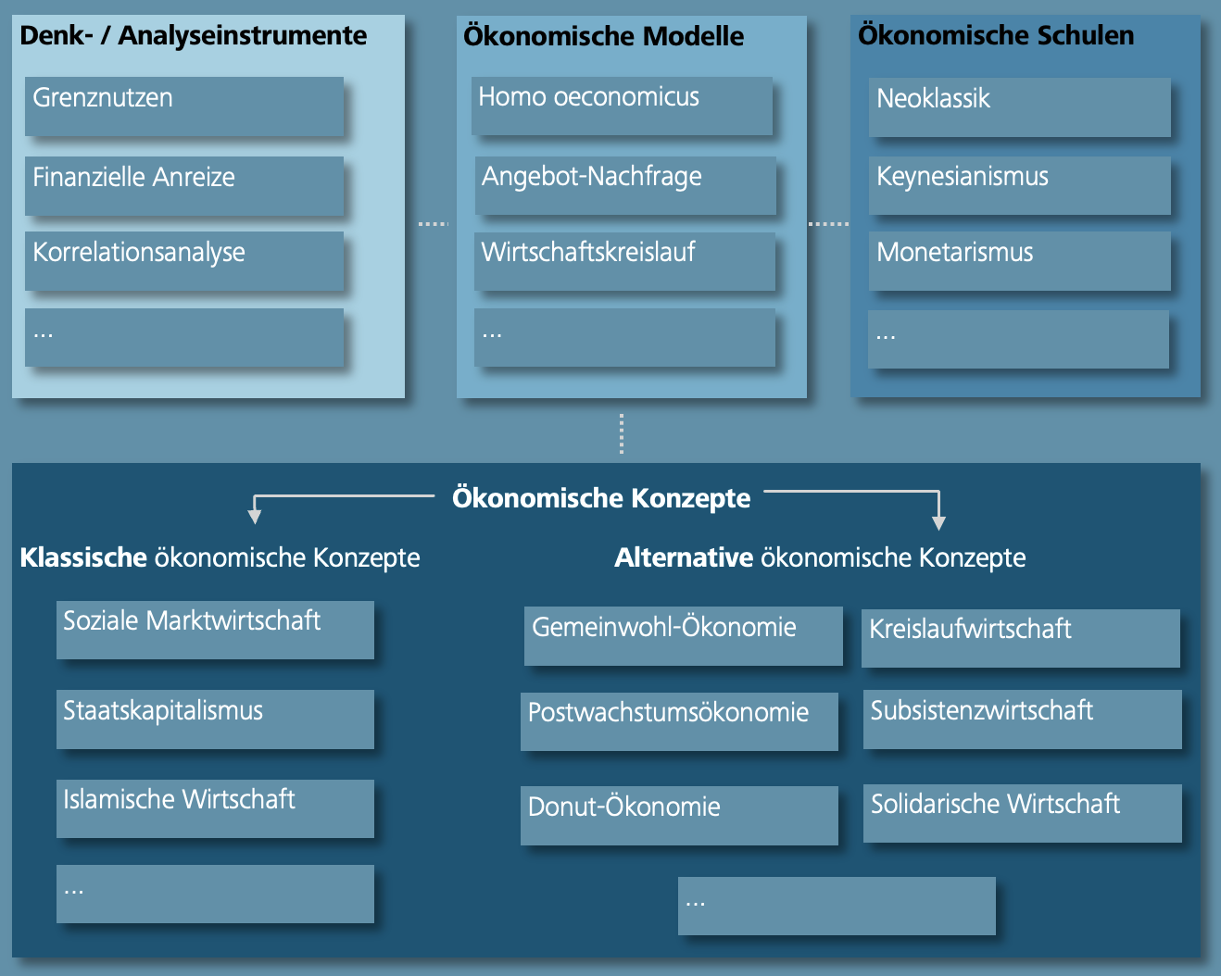
Politik, Wirtschaft, Ökologie – interdisziplinär denken und arbeiten
RECHTSORDNUNG
Soziale Lage, Wirtschaftslage und Umweltqualität bilden den Ausgangspunkt gesellschaftlicher Entwicklungen.
Über Medien als Wahrnehmungsfilter gelangen Themen ins politische System, wo Wahlen und Abstimmungen zu Anpassungen der Rechtsordnung führen.
Die Rechtsordnung beeinflusst wiederum Wirtschaft, Gesellschaft und Umwelt und kann deren Entwicklung gezielt verbessern.
Sozial-
recht
POLITISCHES SYSTEM
Soziale
Lage
Staatsformen / Herrschaftsformen
Politische Ideologien
Demokratie
...
Diktatur
Liberalismus
...
Autoritarismus
Staat
Wahlen
Soziale Gruppen
Rechts-
sätze
Parlament
Abstimmungen
Familie
Medien
(Wahr-
nehmungs-
filter)
Regierung
Vereine
Gerichte
Gesellschaftsmodelle
Parteien
Bundes-
verwaltung
Kapitalismus
...
Sozialismus
...
Kantonale
Verwaltungen
Gemeinde-
verwaltungen
ÖKONOMISCHES SYSTEM
Wirtschaftssysteme / Wirtschaftsordnungen
Marktwirtschaft
Planwirtschaft
Wirtschafts-
recht
Wirtschafts-
lage
Luft
Wasser
Rohstoffe
Energie
ÖKOLOGISCHES SYSTEM
Umwelt-
recht
Biodiversität
Umwelt-
qualität
Klimawandel
Abgase
Abwasser
Abfälle
Abwärme
Nachhaltigkeit

